Slide 1



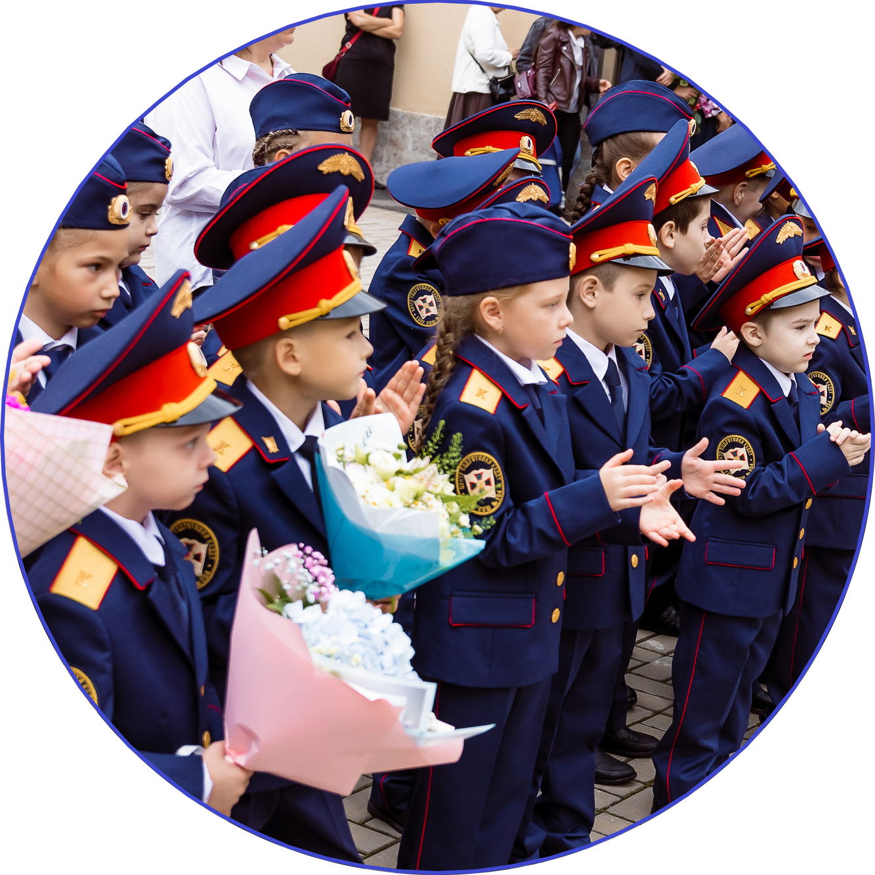
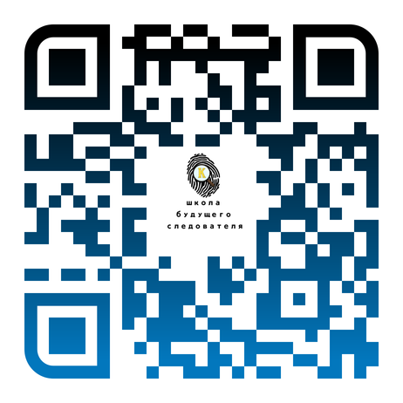

ШКОЛА БУДУЩЕГО СЛЕДОВАТЕЛЯ
ПОЧУВСТВУЙ СЕБЯ НАСТОЯЩИМ СЛЕДОПЫТОМ
Школа №304 «Центр подготовки кадет» Центрального района
#ШБС https://t.me/bsch304

Slide 2
АКТУАЛЬНОСТЬ ПРОЕКТА
Центр подготовки кадет является уникальным образовательным учреждением кадетского типа по профилю юриспруденции и следственного дела, которое осуществляет профессиональную ориентацию и подготовку школьников, проводит интерактивные предпрофессиональные программы, позволяющие узнать больше о профессии юриста и следователя
01
02
03
ПРОФИЛЬНОЕ КАДЕТСКОЕ ОБРАЗОВАНИЕ
ПРАКТИЧЕСКИЕ И ТЕОРЕТИЧЕСКИЕ
НАВЫКИ
ПРОФОРИЕНТАЦИЯ КАДЕТ
05
06
04
ВВЕДЕНИЕ ПРОФЕССИЮ
ПОВЫШЕНИЕ ЗНАЧИМОСТИ КАДЕТСТВА
ПОВЫШЕНИЕ ПРАВОВОЙ ГРАМОТНОСТИ

Slide 3
СОЦИАЛЬНЫЕ ОПРОСЫ И СТАТИСТИКА
  93% опрошенных высказались ЗА
07
необходимость в реализации проекта
«Школа будущего следователя»
Целевая аудитория проекта:
– кадеты 1–11 классов
– родители
– педагоги и преподаватели
  89% опрошенных считают, что
273 участников
приняли участие в опросе
в Центре подготовки кадет недостаточно
профориентационных и дополнительных программ
254 участник за
реализацию проекта
  94% опрошенных заинтересованы
в профильных практических и теоретических занятиях по юриспруденции и следственному делу

Slide 4
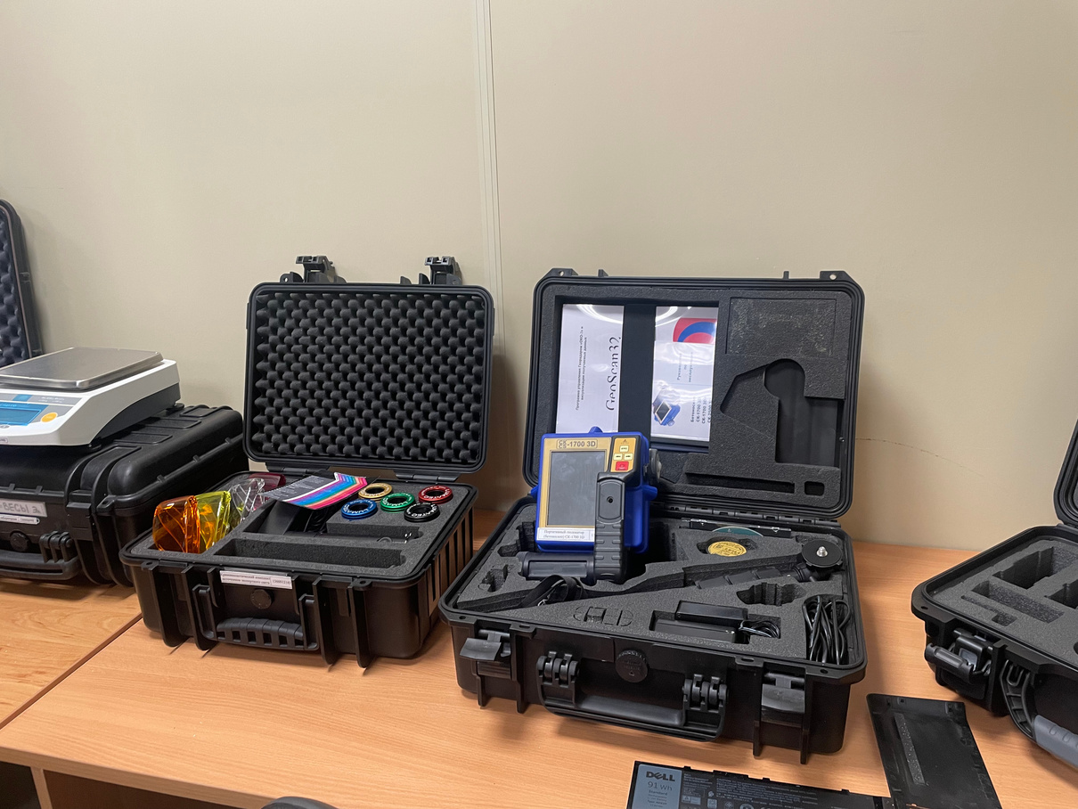
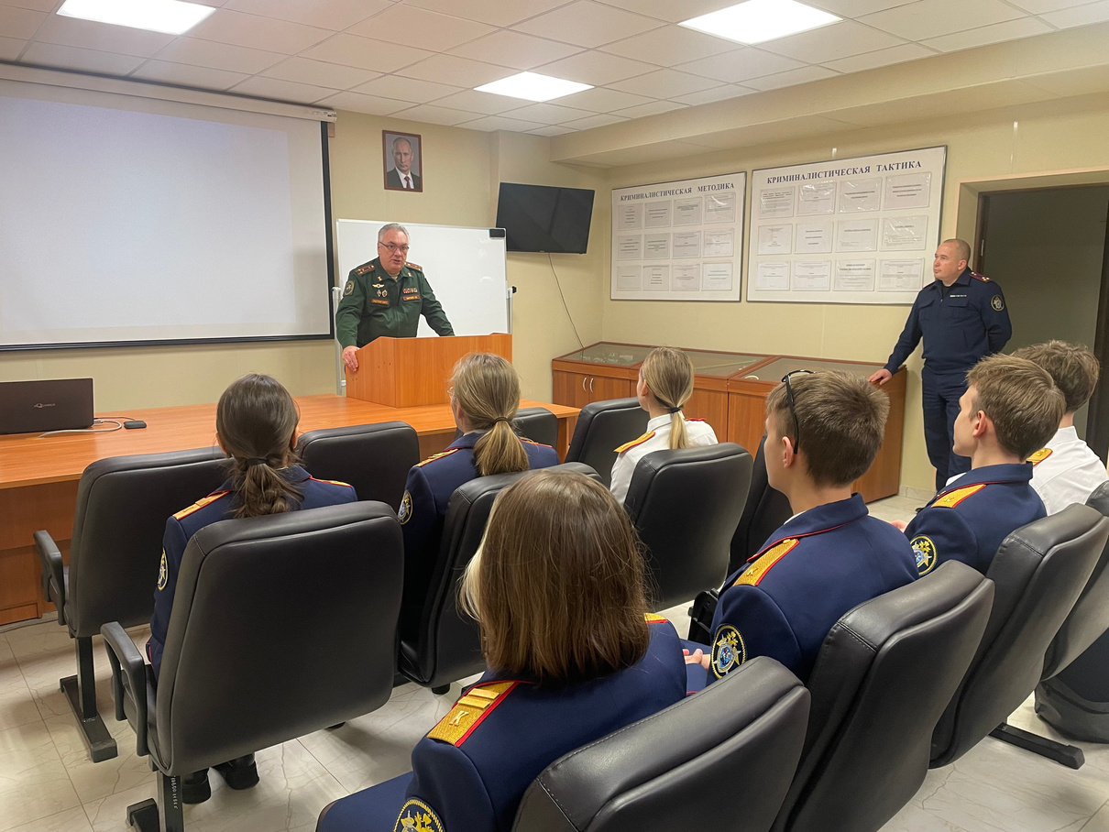
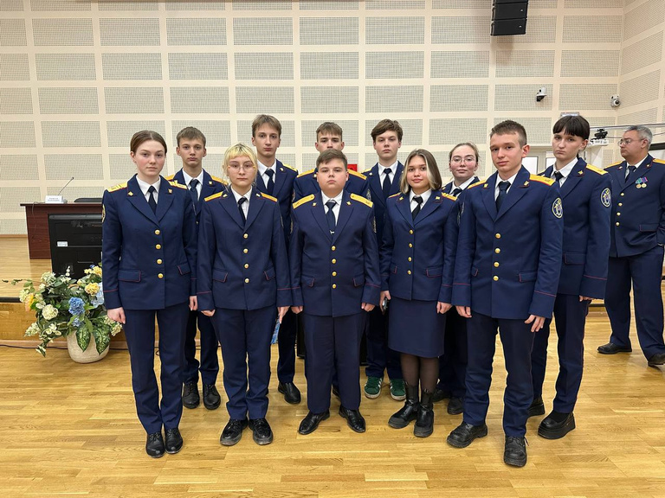
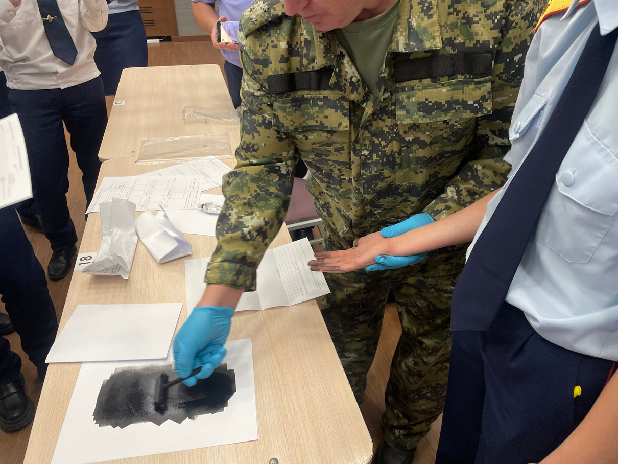
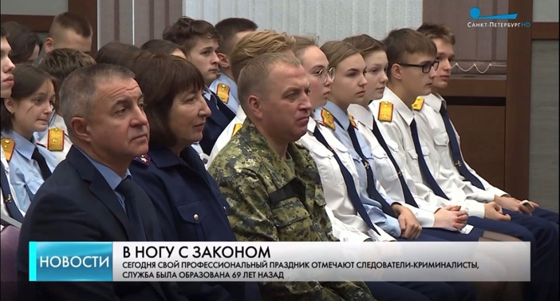
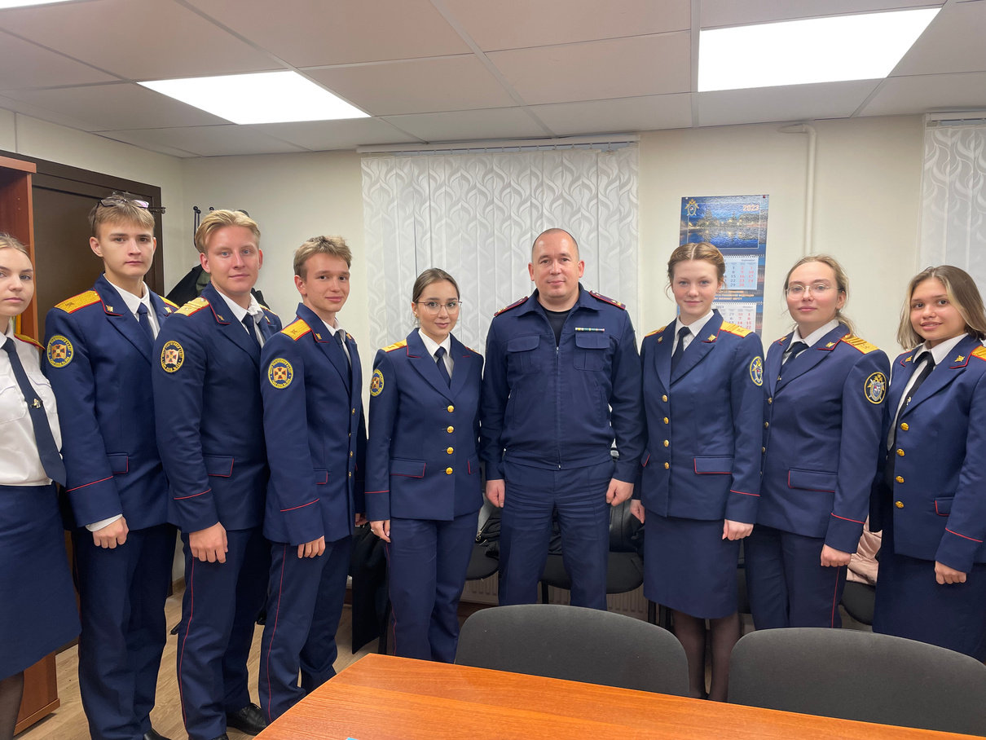
ШКОЛА БУДУЩЕГО СЛЕДОВАТЕЛЯ
ЗАНЯТИЯ И ЛЕКЦИИ
ЭКСКУРСИИ И МЕРОПРИЯТИЯ
ПРАКТИКА

Slide 5
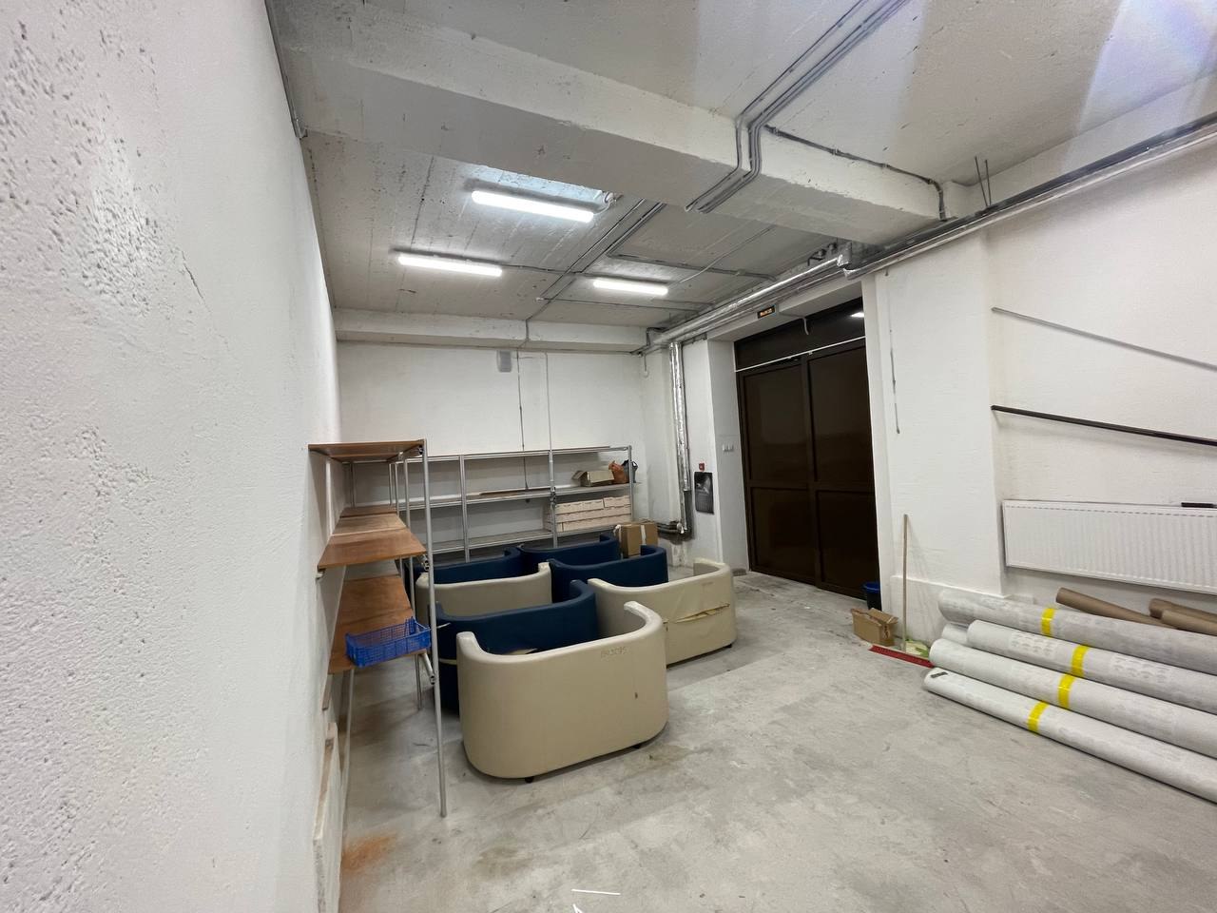
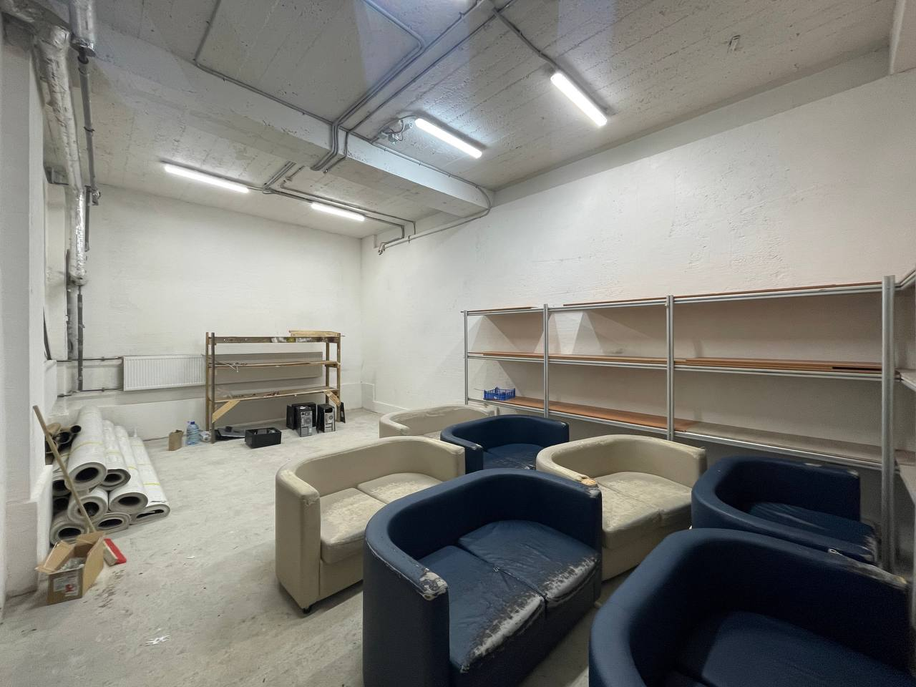
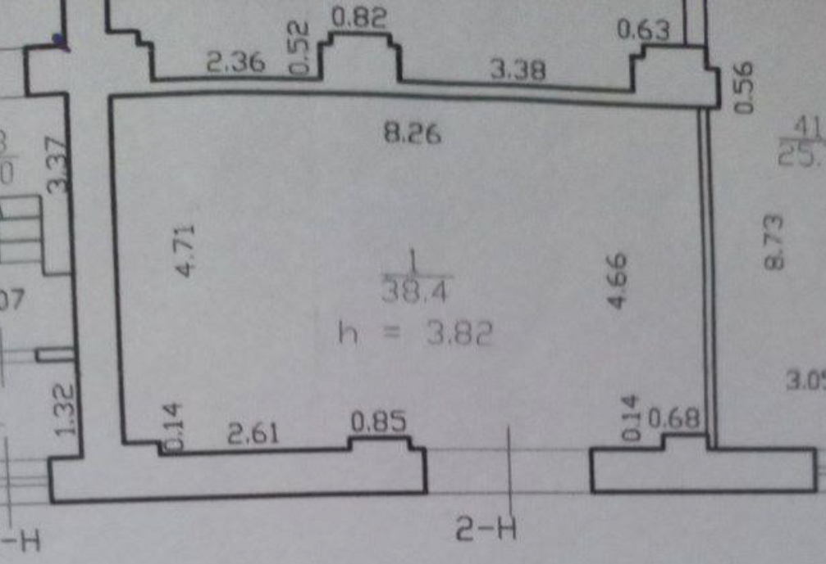
НАСТОЯЩЕЕ
ВРЕМЯ
кадеты не заинтересованы в занятиях из-за неактуального формата и недостаточной материально-технической базы

Slide 6
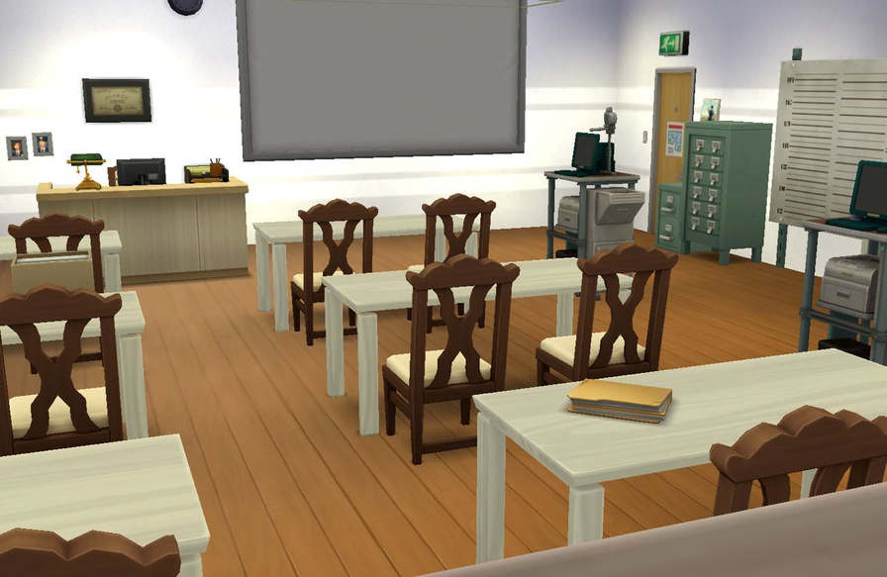
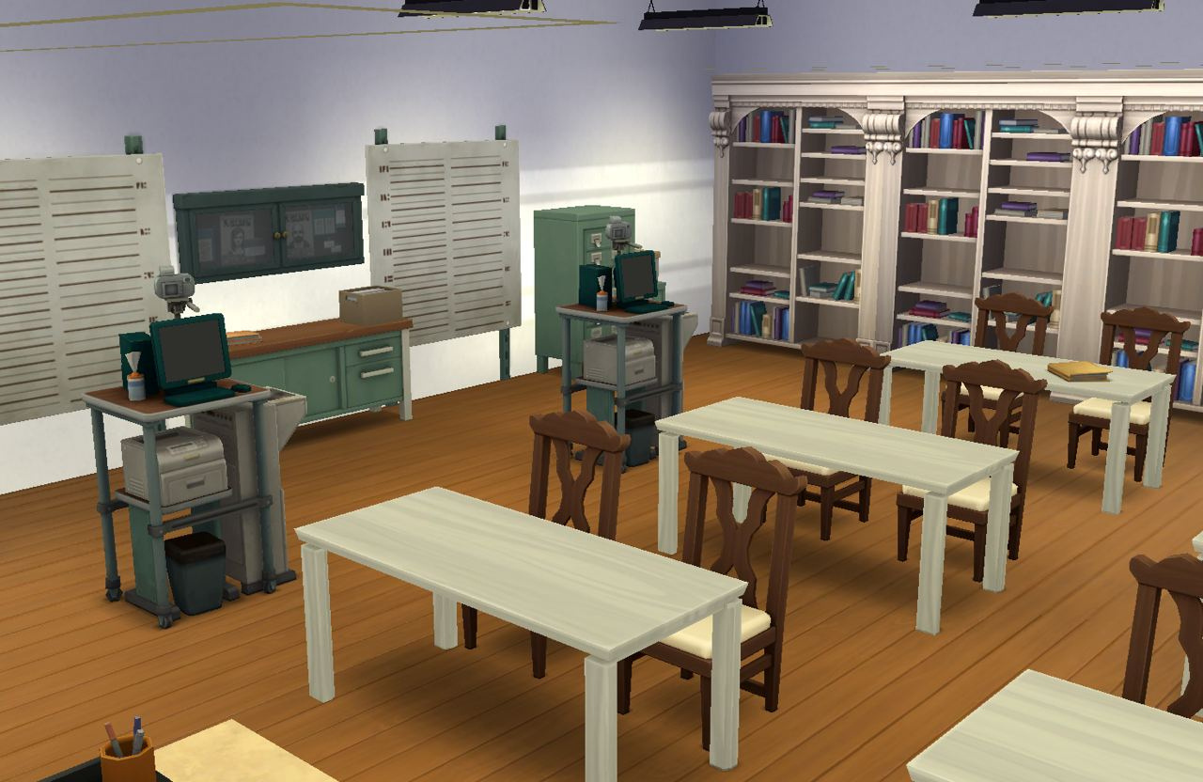
КАБИНЕТ СЛЕДОВАТЕЛЯ
для профильных практических и теоретических занятий, мастер-классов, лекций, и различных мероприятий по профилю юриспруденции и следственного дела

Slide 7
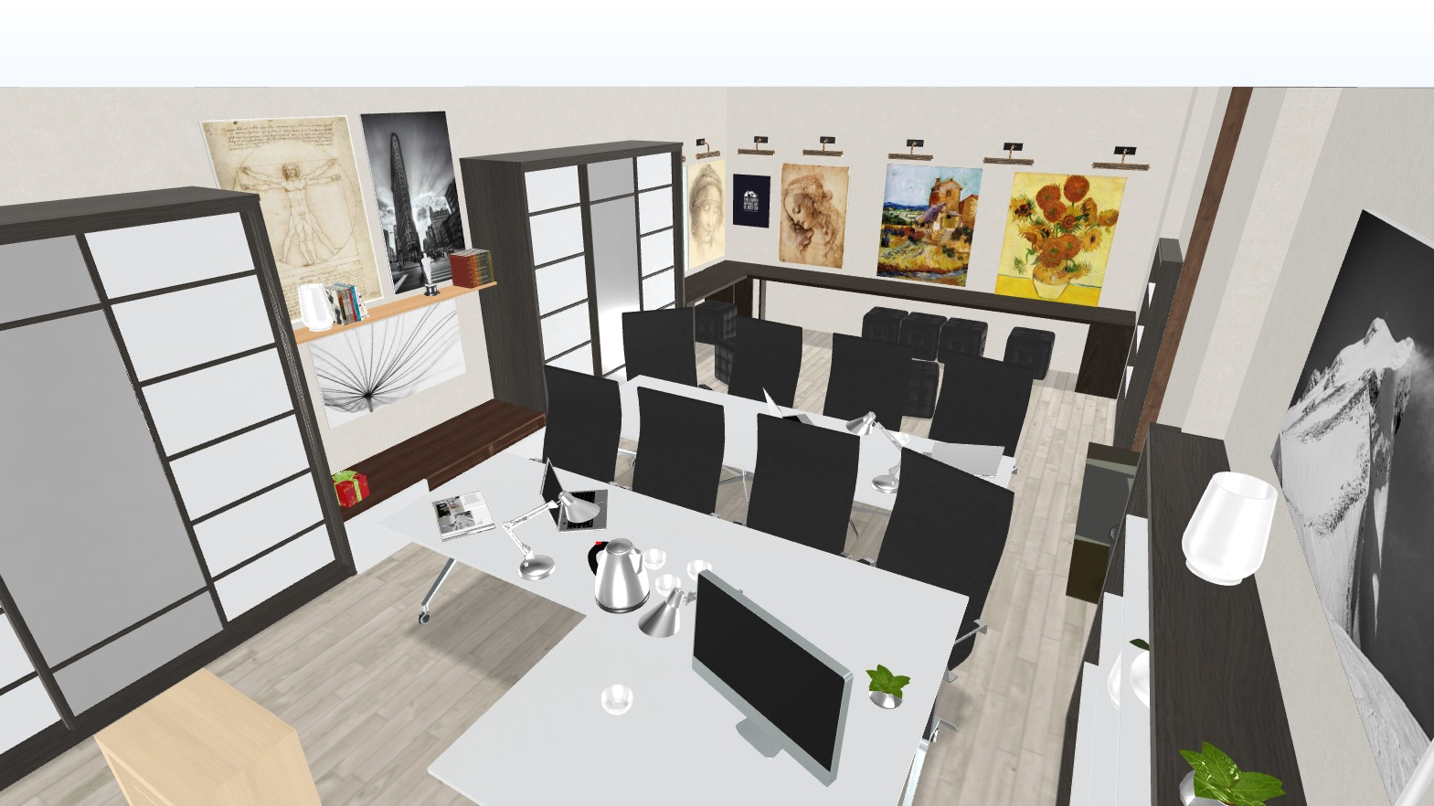
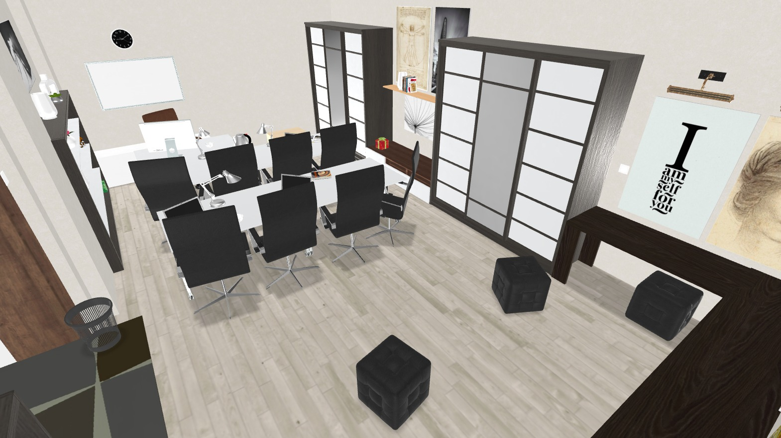
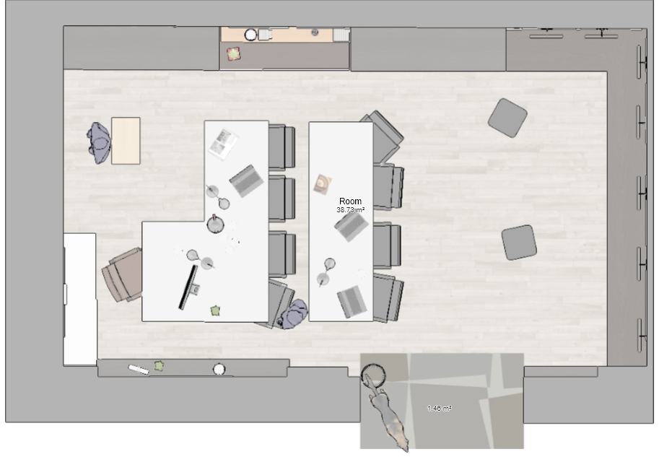
КАБИНЕТ СЛЕДОВАТЕЛЯ

Slide 8


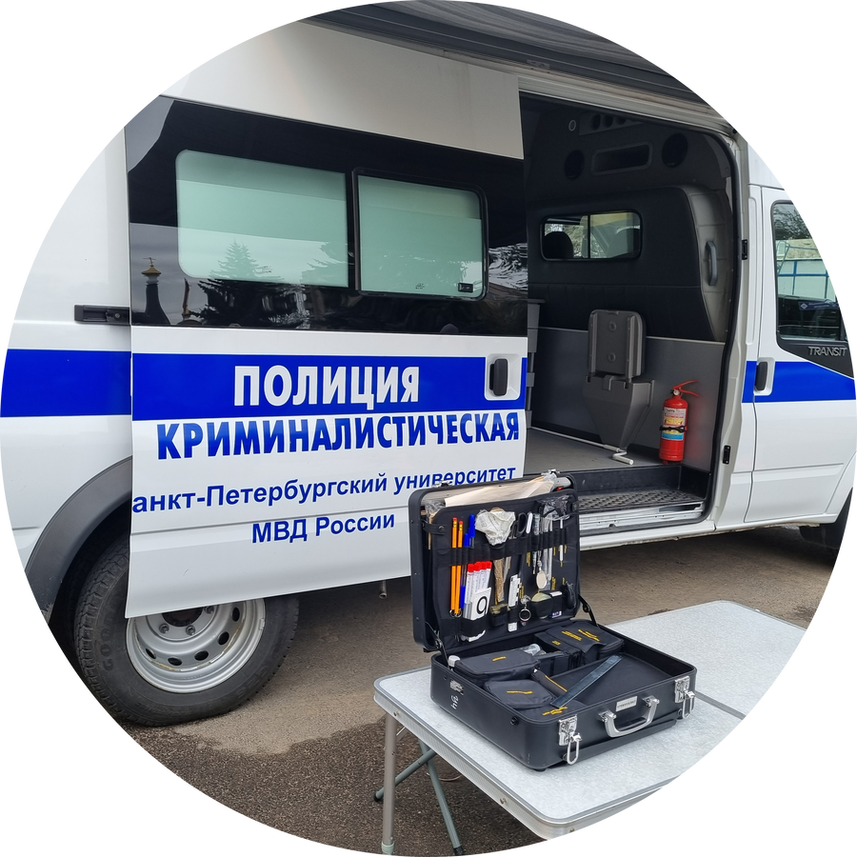
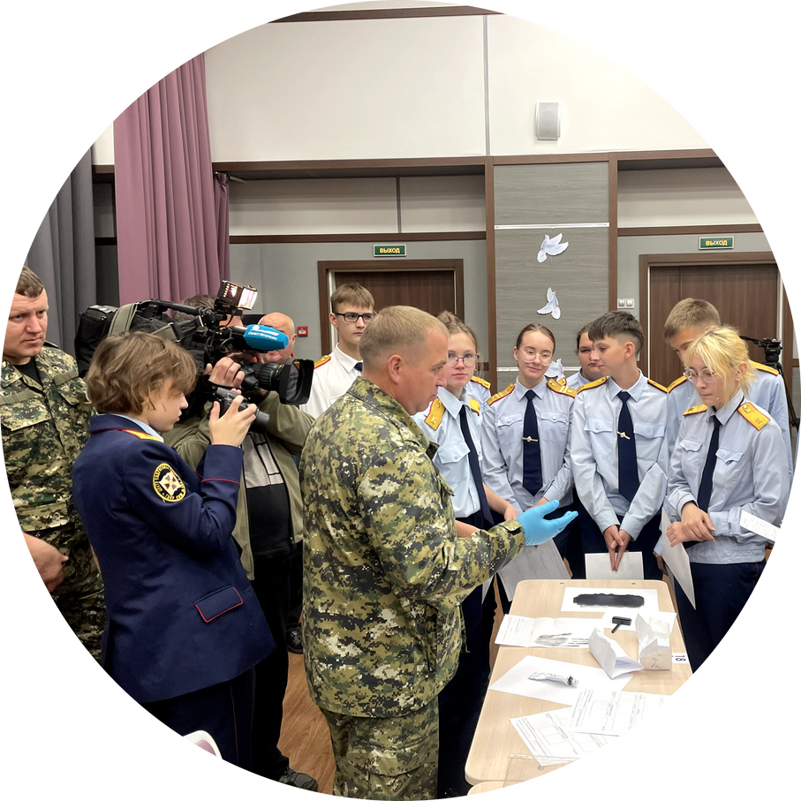
  Теоретические занятия и лекции
КАБИНЕТ СЛЕДОВАТЕЛЯ
ЭТО
по криминалистике, криминологии, уголовному праву, введению в следственное дело, основам профессиональной деятельности юриста и следователя
многоцелевое пространство, позволяющее организовывать интерактивную работу в различных форматах
  Практические занятия
с криминалистической техникой, криптографией,
с макетами и материалами уголовных дел, законами и кодексами, документацией
  Экскурсии, мастер-классы, интерактивы, олимпиады
Интерактивные занятия по
  ОБЖ и медицинской помощи

Slide 9
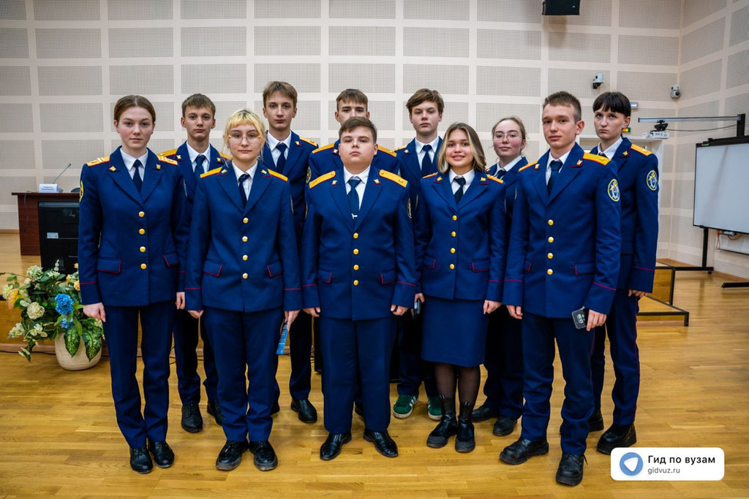
СОБЫТИЙНЫЙ КАЛЕНДАРЬ
12 ОКТЯБРЯ
открытый урок с представителями Следственного Комитета
ДО РЕАЛИЗАЦИИ ПРОЕКТА
20 ОКТЯБРЯ
торжественная церемония вступления в юнармейцы
29 ОКТЯБРЯ
экскурсия в университет МВД
10 НОЯБРЯ
празднование дня полиции

Slide 10
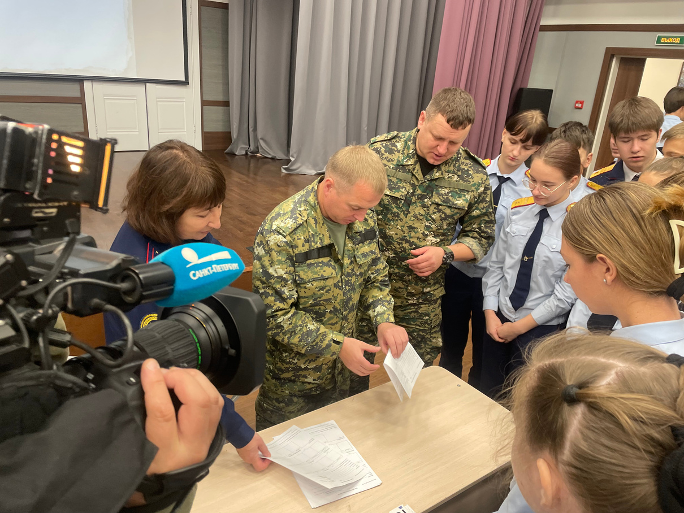
СОБЫТИЙНЫЙ КАЛЕНДАРЬ
ДВА РАЗА В НЕДЕЛЮ
профильные теоретические занятия и лекция
ПОСЛЕ РЕАЛИЗАЦИИ ПРОЕКТА
ТРИ РАЗА В НЕДЕЛЮ
практические занятия по криминалистике и следственному делу, мастер-классы
РАЗ В НЕДЕЛЮ
интерактивные практические занятия по ОБЖ и медпомощи

Slide 11
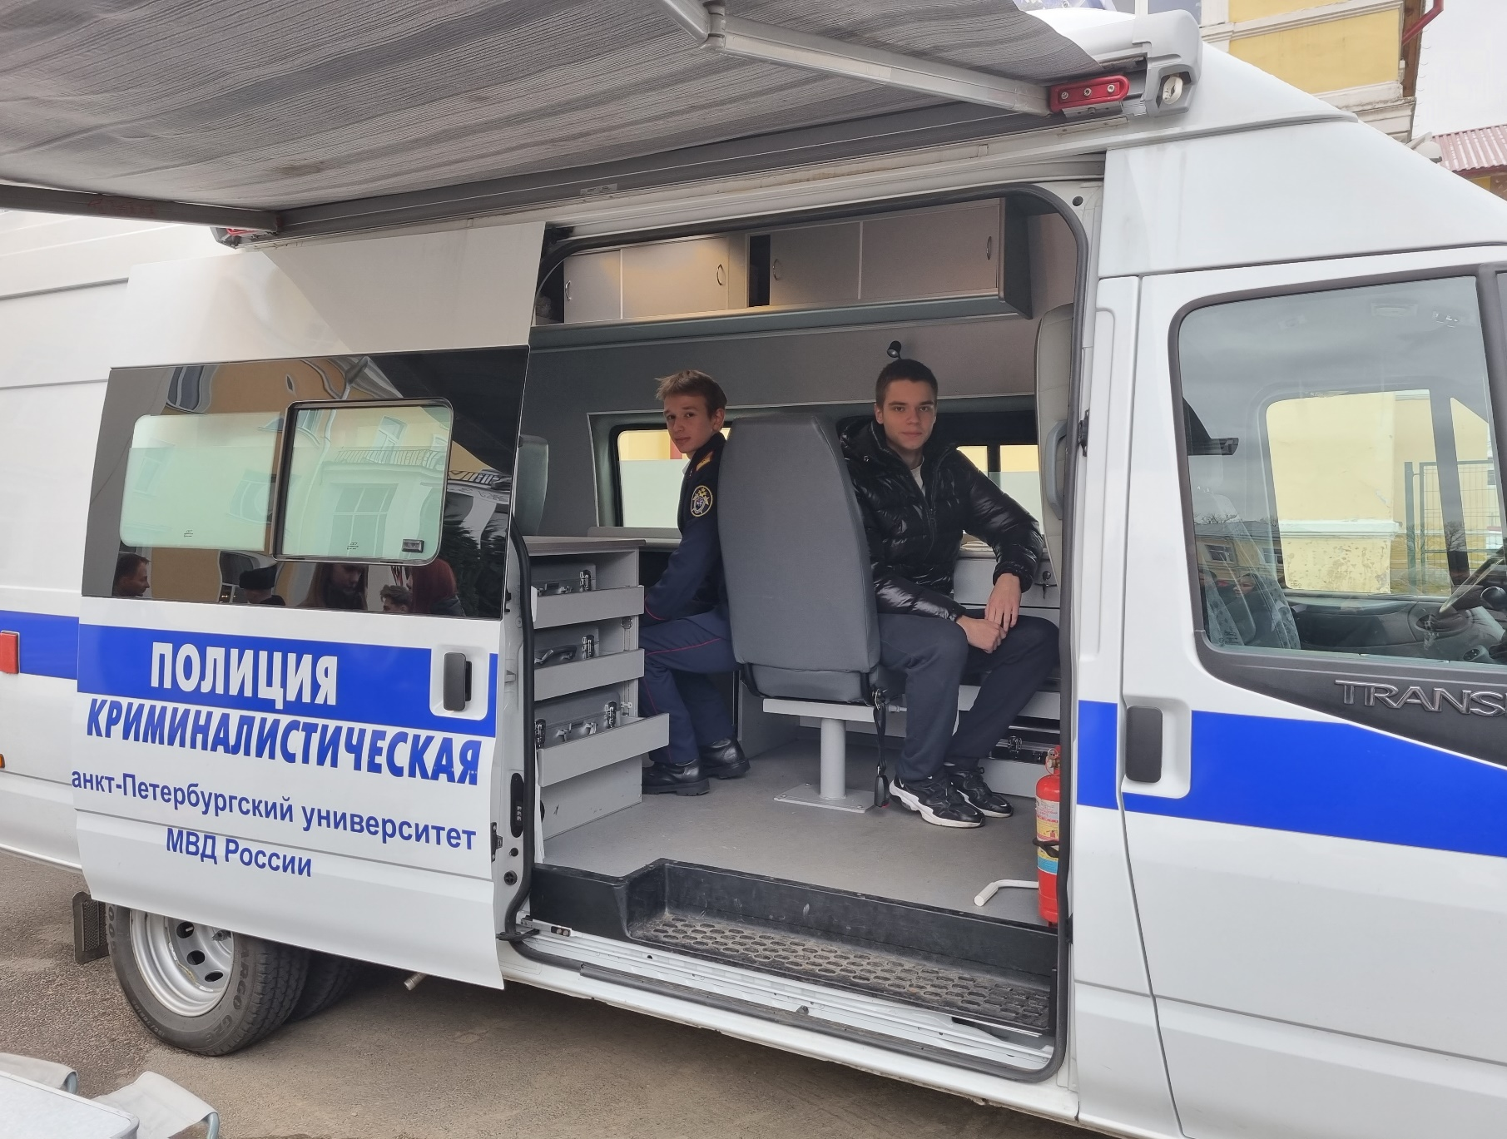
СОБЫТИЙНЫЙ КАЛЕНДАРЬ
МОДУЛЬ I. “ИСТОРИЯ СЛЕДСТВЕННОГО ДЕЛА”
— открытое занятия «Занимательная история следственного дела в России. Петр I — настоящее время»
— практическое занятие и мастер-класса по работе с историческими документами «Следственное дело в исторических хрониках»
МОДУЛЬНЫЕ ЗАНЯТИЯ
МОДУЛЬ III. “КРИМИНАЛИСТИКА I”
— открытое занятие «Криминалистика — руки и ноги следователя»
— практическое занятие и мастер-класс по криминалистической технике «Что в чемодане?»
— квиз-игра по введению в криминалистику и криминологию «Экспертное мнение»

Slide 12

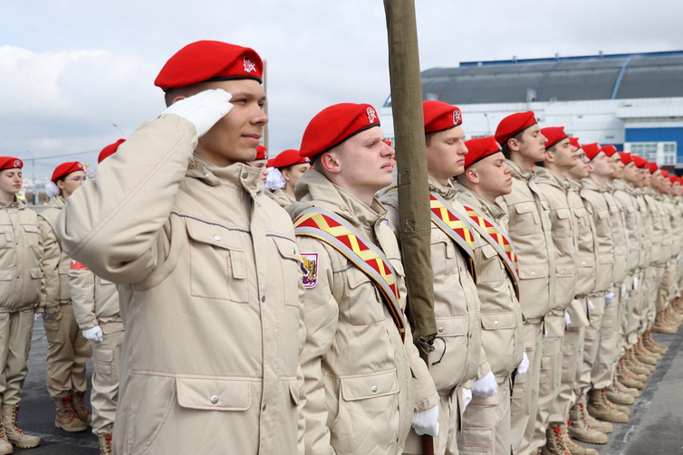
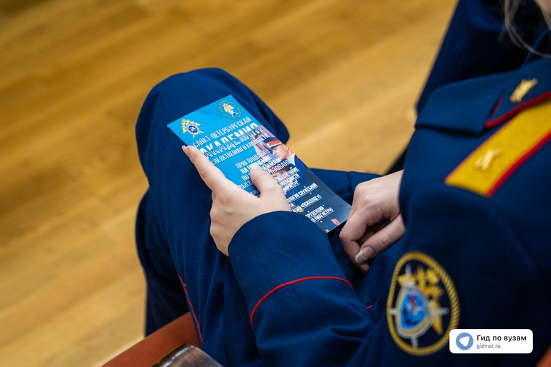
ПАРТНЕРЫ ПРОЕКТА
Главное следственное управление Следственного Комитета Российской Федерации по городу Санкт-Петербургу
Всероссийское детско-юношеское военно-патриотическое общественное движение «ЮНАРМИЯ»
Санкт-Петербургская академия Следственного комитета Российской Федерации

Slide 13

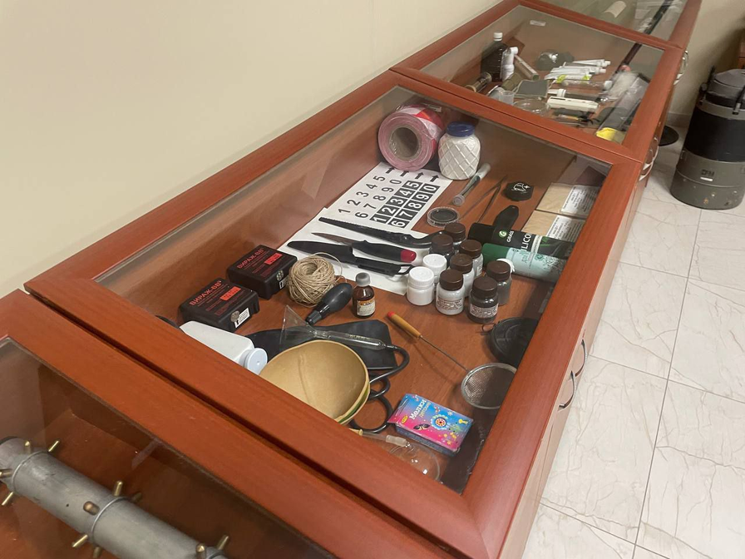
СУММА СУБДСИИ:
2 997 381,00
— косметический ремонт помещения
удобные столы-трансформеры, стулья и пуфики
— витрины для музейной экспозиции
— тексты кодексов и законов
— криминалистическая техника и криминалистический чемодан
— стенды и макеты для выставок
— канцелярские товары
— макеты оружия и боевых припасов

Slide 14
РЕЗУЛЬТАТЫ
500+
5
230+
охват аудитории
событий еженедельно
событий в год
ДЛЯ КАДЕТ
ДЛЯ ШКОЛЫ
— знакомство с юридическими профессиями
— возможность попробовать себя в роли следователя в теории и на практике
— профориентация, выбор профессии и сферы
— возможность расширить свой кругозор знаний
— провести досуг интересно и с пользой
— популяризация юридических профессий
— повышение уровня и качества образования
— возможность сделать занятия более интересными и современными
— новая программа дополнительного образования

Slide 15
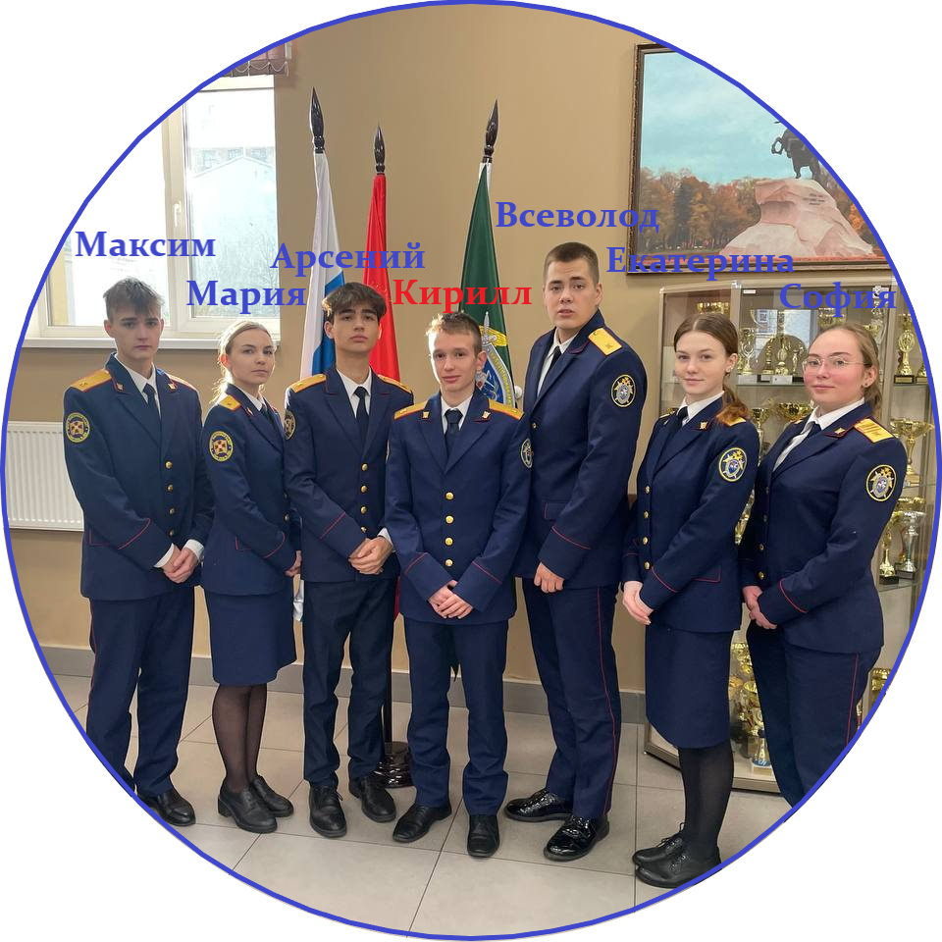

МЫ –
КОМАНДА
#ШБС https://t.me/bsch304

